Slide 1
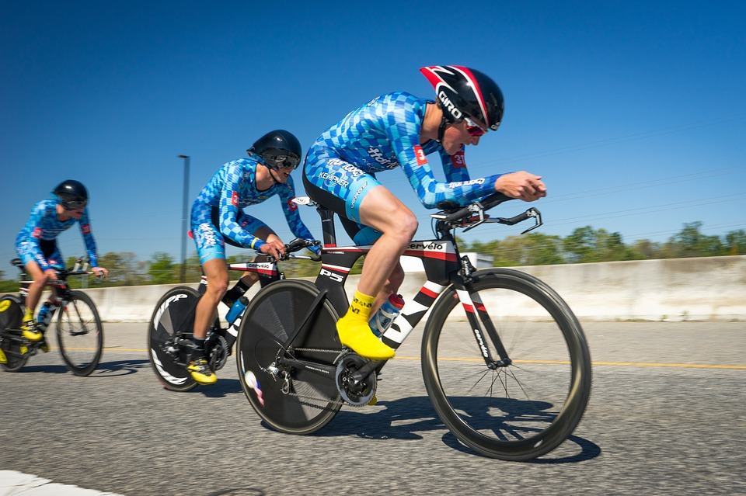
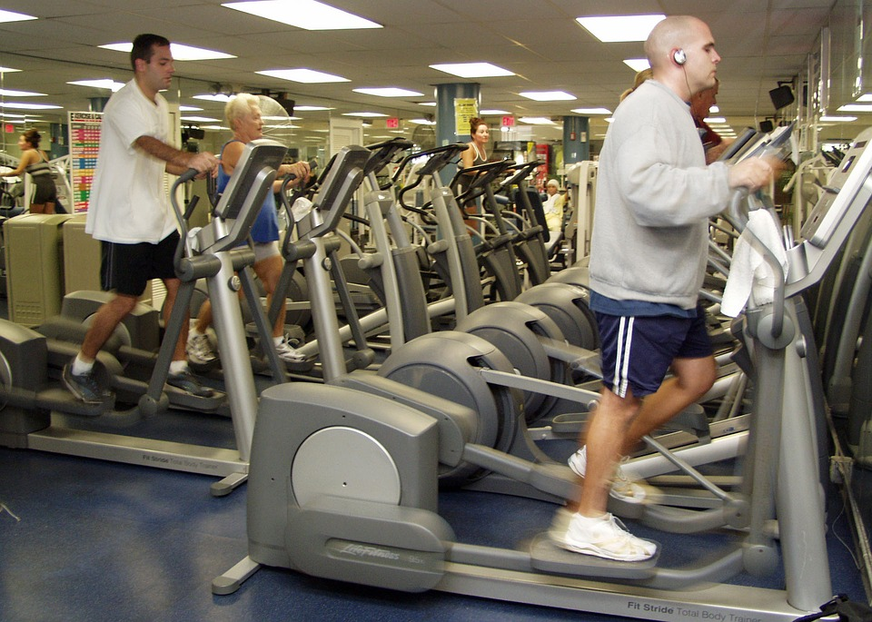
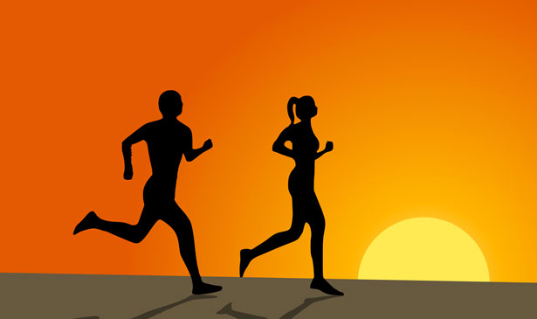
EJERCICIOS CARDIOVASCULARES
Los ejercicios cardiovasculares son todos aquellos que incrementan la respiración, resistencia y que mejoran la condición física
Beneficios del ejercicio cardiovascular
Aumenta el nivel de energía y resistencia física.
Ayuda a bajar de peso.
Disminuye la grasa corporal
Ayuda a controlar la presión arterial
Refuerza el sistema inmunológico
Ayuda a controlar los niveles de colesterol
Mantiene estables los niveles de azúcar
Ayuda a prevenir algunas enfermedades
Algunos ejercicios cardiovasculares son:
Atletismo
Natación
Saltar suiza
Ciclismo
Spinning
Uso de máquina elíptica, bicicleta estacionaria
Boxeo
Ejercicios funcionales que uses el peso de tu cuerpo, combinado con saltos, etc
Para evitar lesiones en articulaciones se aconseja:
Calentamiento previo al ejercicio
Empezar con tiempo corto e ir incrementando la intensidad
Parar el ejercicio si se presenta alguna molestia
Consultar al especialista para poder determinar que ejercicio cardiovascular es mas conveniente, según su estado de salud
Todo ejercicio físico, requiere de técnicas adecuadas de ejecución para evitar lesiones, consulte siempre con un especialista
¡Construyamos salud juntos!
SERVICIO MÉDICO UNED

